Slide 1
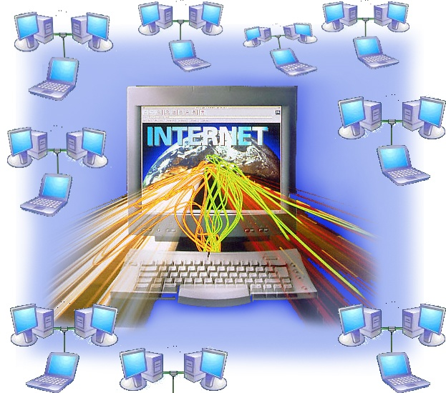
Технология. 10 класс. Раздел "Информационные технологии"
Основы Интернет-технологий

Slide 2
Технология. 10 класс. Раздел "Информационные технологии"
Человек без общения – что птица без крыльев

Slide 3
Технология. 10 класс. Раздел "Информационные технологии"
Интернет: определение, отличие от традиционных сетей, значение
Информационные и коммуникационные услуги Интернет
Интернет как глобальная сеть
Аппаратное устройство Интернет
Технология "клиент-сервер"
Подключение к Интернет. Услуги провайдера, оплата
Подключение к Интернет: выделенное и коммутируемое
Способы подключения к Интернет
Программное подключение к Интернет
Содержание
Интернет разрушает созданные расстоянием преграды, соединяя людей как друг с другом, так и с разными информационными ресурсами.
Не выходя из дома, можно побывать в удалённых уголках Земли, быстро найти любую интересующую информацию, совершить покупки или пообщаться с друзьями даже из самых отдалённых уголков планеты...
Понятие и структура web-документа, сайта. Навигация в WWW
Программа просмотра web-страниц. Понятие, функции web-клиента и web-сервера

Slide 4
Интернет: определения
Интернет – это объединение десятков тысяч локальных сетей, разбросанных по всему миру, предназначенных для передачи данных от одного компьютера к другому.
Интернет – единая сеть, способная передавать информа-цию из любой точки земного шара в любую другую.
Отличие Интернет от традиционных сетей: сеть не имеет официального владельца. Это добровольная ассоциация разных сетей. Есть только организации, координирующие регистрацию новых пользователей в сети.
Тех. сторону организации сети контролирует Федеральный сетевой совет (FNC), который 24.10.1995 принял определение термина "Интернет":
Internet – это глобальная компьютерная система, которая:
• логически взаимосвязана пространством глобальных уникальных адресов (каждый компьютер, подключаемый к сети имеет свой уникальный адрес);
• способна поддерживать коммуникации (обмен информацией);
• обеспечивает работу высокоуровневых сервисов (служб), например, WWW, электронная почта, телеконференции, разговоры в сети и др.
Содержание

Slide 5
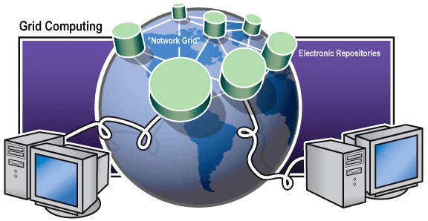
Значение Интернет
Интернет позволяет решить проблему объединения информационных ресурсов планеты и организации доступа к ним.
То есть обеспечивает всем желающим в любое время из любой точки мира доступ к информации всего человечества.
Содержание

Slide 6
Три аспекта Интернет
Выделяют 3 основных компонента Интернет:
АППАРАТНЫЙ
- аппаратное устройство Интернет как глобальной сети (компьютерная техника, сетевое оборудование, линии связи)
ПРОГРАММНЫЙ
- программы, работающие на компьютерах сети. Они преобразовывают данные, чтобы их можно было передавать по любым каналам связи и воспроизводить на любых компьютерах
ИНФОРМАЦИОННЫЙ
- Интернет как информационное пространство. Оно предоставляет нам разнообразную информацию и служит средством общения
(т.е. предоставляет информационные и коммуникационные услуги).
Информация в сети представлена в виде документов (прежде всего web-сайтов с текстовой, графической, звуковой и видео-информацией)
По этим же 3-м направлениям происходит рост, развитие Интернет.
Содержание

Slide 7
Информационные и коммуникационные
услуги Интернет
ИНФОРМАЦИОННЫЕ УСЛУГИ – услуги доступа к информации:
• доступ к информационные ресурсам сети: можно получить нужную информацию, имеющуюся на серверах сети: из разных баз данных, документы, файлы и пр.;
• размещение своей информации в сети. Есть много серверов, позволяющих бесплатно размещать на них информацию. Если информация размещается в целях публикации, то любые пользователи могут получить доступ к ней - просматривать, копировать.
КОММУНИКАЦИОННЫЕ УСЛУГИ – услуги обмена информацией, общения:
• обмен информацией в отсроченном режиме. Так работает, например, электронная почта. Отправитель направляет письмо в почтовый ящик получателя. Тот просмотрит письмо в удобное время.
• обмен в on-line - режиме реального времени. Пример: разговоры в сети. Люди набирают реплики с клавиатуры и посылают на разговорный сервер. Реплики видят все участники разговора одновременно.
В Интернет Вы можете найти:
• образовательные и познавательные ресурсы;
• энциклопедии и словари;
• информационно-поисковые службы;
• развлекательные ресурсы;
• справочные ресурсы (расписание поездов, погода, телефонные коды и номера);
• рекламные объявления;
• Internet-магазины;
• Internet-банки (Internet-деньги)
В Интернет Вы получаете возможность:
• просматривать содержимое мультимедиа страниц;
• отсылать и получать электронные письма;
• участвовать в телеконференциях, форумах;
• общаться в разговорных комнатах;
• совершать покупки в магазинах;
• играть в сетевые компьютерные игры с множеством игроков и многое др.
Содержание
Notes:
Компьютерные сети Типы сетей

Slide 8
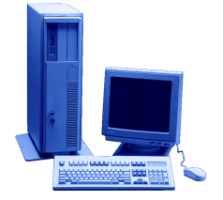
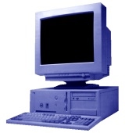
Интернет - глобальная сеть
Wide Area Network
(WAN)
Интернет относится к типу "глобальные сети" (WAN), т.е. объединяет компьютеры разных стран, континентов для общего использования мировых информационных ресурсов. Компьютеры в WAN рассредоточены на сотни и тысячи км.
Т.к. прокладка высококачественных линий на большие расстояния - дорого, в WAN чаще используют уже существующие линии связи, изначально предназначенные для др. целей – телефонные и телеграфные.
Скорости передачи данных (десятки Кбит/с) в них ниже, чем в локальных сетях, что ограничивает набор предоставляемых услуг в режиме on-line.
Интернет – одноранговая сеть, т.е. все компьютеры в сети равноправны. Любой компьютер можно подключить к любому другому. Любой компьютер сети может предлагать свои услуги любому другому
Интернет – это не только каналы связи. В узлах этого всемирного соединения установлены компьютеры - серверы (хосты), которые и содержат нужную информацию и предлагают разные услуги (информационные и коммуникационные)
Содержание
Notes:
Компьютерные сети Типы сетей

Slide 9
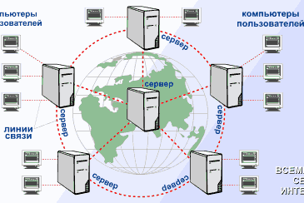
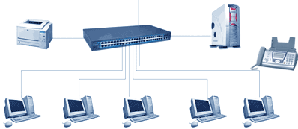
Аппаратное устройство Интернет
Интернет состоит из:
узловых компьютеров-серверов (хостов)
компьютеров пользователей - клиенты (абоненты) сети
линий связи
Сервер
Сервер
Линии связи
Клиент
Клиент
Клиент
Клиент
Клиент
Содержание

Slide 10
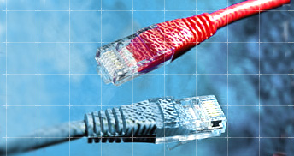
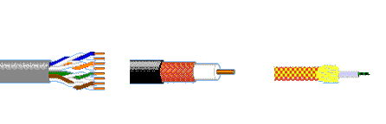
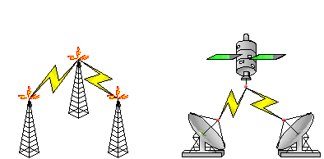
Линии связи
для подключения к Интернет
К А Б Е Л Ь Н Ы Е линии связи
Витая пара
Толстый коаксильный
Тонкий коаксильный
Оптоволо- конный
БЕСПРОВОДНЫЕ линии связи
Характеристики кабельных линий
Тип связи | Скорость, Мбит/с | Помехо- устойчивость
Витая пара проводов | 10-100 | низкая
Коаксиальный кабель | до 10 | высокая
Телефонная линия | 1-2 | низкая
Оптоволоконный кабель | 10-200 | абсолютная
Радиосвязь Спутниковая связь
Скорость передачи информации по линиям связи
Количество бит в секунду (бит/с). 1 Кбит/с = 1000 бит/с 1 Мбит/с = 1000000 бит/с
Количество возможных изменений состояния передающей среды в единицу времени - бод. 1 бод >< 1 бит/с
Содержание

Slide 11
Технология "клиент-сервер":
Технология. 10 класс. Раздел "Информационные технологии"
модель взаимодействия процессов в сети
Сервер
Компьютер-сервер предоставляет услуги другим компьютерам, запрашивающим информацию. Последних называют клиентами (пользователями, абонентами).
Когда мы "входим" в Интернет, наш компьютер выступает клиентом, он запрашивает нужную нам информацию на сервере.
Клиенты
Поэтому работа в Интернет предполагает наличие:
• передатчика информации,
• приемника
• канала связи между ними.
Запрос
Ответ
(предоставление услуги)
Сервер
Клиент
Суть архитектуры "клиент-сервер": один процесс (клиент) делает запрос, другой процесс (сервер) обрабатывает запрос и возвращает ответ или предоставляет услугу (в виде каких-либо данных, вычислений и т.п.)
Содержание

Slide 12
Подключение к Интернет:
что необходимо?
Узловой компьютер Интернет (сервер)
Для работы в Интернет необходимо:
1. Физически подключить компьютер к одному из узлов Всемирной сети
Программы-клиенты служб Интернет
2. Получить IP-адрес на постоянной или временной основе.
IP-адрес – это уникальный цифровой адрес компьютера, который должен иметь каждый в работающий в сети компьютер
ПК
IP-адрес: 192.255.10.1
3. Установить и настроить программное обеспечение – программы-клиенты тех служб Интернет, услугами которых предполагается пользоваться
Для этого работают спец. организации, предоставляющие возможность подключения к своему узлу и выделяющие IP-адреса. Это организации - поставщики услуг Интернет (сервис-провайдеры).
Содержание

Slide 13
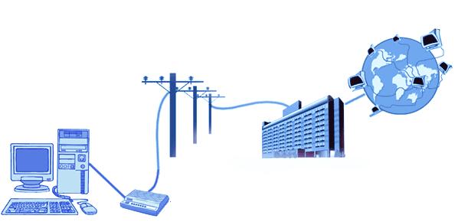
Подключение к Интернет:
Сервер провайдера
услуги провайдера
Провайдер (англ. обеспечиватель), ISP – Internet Service Provider – организация, обеспечиваю-щая пользователям доступ к Интернет на договорной основе, т.е. поставщик услуг Интернет.
Провайдеры прокладывают и поддерживают каналы передачи информации; имеют спец. серверы для подключений пользователей, учета времени подключения, оказания дополнительных услуг (e-mail и др.).
Интернет
ПРАВИЛА и ПОРЯДОК
подключения:
Линия связи
1. При выборе провайдера важно, чтоб в Вашем городе (райцентре) был его Интернет-узел. Иначе затраты будут гораздо выше из-за оплаты междугородних переговоров или доп. монтажа кабеля.
Провайдер, ISP
Модем
Пользователь
2. В офисе провайдера надо заключить договор на оказание услуг доступа в Интернет. В договоре Вы придумываете, проставляете:
• уникальное имя пользователя – login (чтобы при попытки соединения провайдер мог узнать, что доступ к Интернету хотите получить именно Вы),
• пароль (password) доступа к узлу провайдера (чтоб не пользовались вашим login)
Наиболее распространён способ подключения к Интернет – использование телефонной линии и модема (спец. устройство - соединяет ПК с телефонной линией)
3. У провайдера надо выяснить: а) номер телефона, по которому будет производиться соединение (по нему Ваш модем будет звонить для установления связи с компьютером провайдера).
б) IP-адрес сервера DNS.
5. Наиболее простой вариант заключения договора - приобретение Интернет-карты.
6. После заключения договора провайдер оказывает тех. поддержку, ведет учет израсходованных по договору средств, предоставляет доп. услуги (бесплатно даёт почтовый ящик и др.).
Содержание

Slide 14
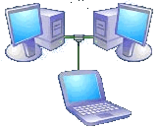
Физическое подключение к Интернет
может быть выделенным или коммутируемым
От типа линии связи зависит, прежде всего, ее пропускная способность (измеряется: бит в секунду).
ВЫДЕЛЕННОЕ
По выделенной линии осуществляется только подключение к Интернет; это ее основное назначение. При этом компьютеры постоянно подключены к Интернет.
Для выделенного соединения надо проложить новую или арендовать готовую физическую линию связи (кабельную, оптоволоконную, радиоканал, спутниковый канал и т.п.).
Такое подключение даёт высокую пропускную способность. Поэтому её используют организации, нуждающиеся в передаче больших объемов данных.
Пропускная способность мощных линий связи (оптоволоконных, спутниковых) – сотни мегабит в секунду (Мбит/с).
КОММУТИРУЕМОЕ
Это соединение – временное. Оно не требует спец. линии связи, чаще используют телефонную.
Коммутацию (подключение) выполняет АТС по сигналам, полученным в момент набора телефонного номера.
Телефонным линиям связи характерна низкая пропускная способность.
В зависимости от оборудования на АТС, различают аналоговые и цифровые телефонные линии. В России преобладают устаревшие аналоговые.
Их пропускная способность ≈ 30 Кбит/с (1-2 страницы текста в сек или 1-2 фото в минуту).
Пропускная способность цифровых телефонных линий - 60-120 Кбит/с, в 2-4 раза выше
Интернет
Сервер провайдера
Выделенная линия
Коммутируемая линия
Содержание
По аналоговым телефонным линиям можно передавать и видеоинформацию (используется в видеоконференциях), но размер окна отображения видеоданных обычно мал (150x150 точек) и частота смены кадров мала для получения качественного видеоряда (1-2 кадра в секунду. Сравните: в ТВ - 25 кадров в сек.)

Slide 15
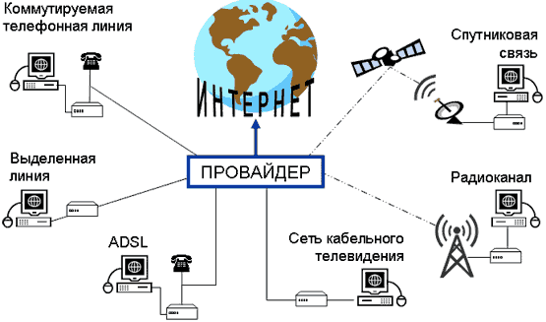
Способы подключения к Интернет
Сервер провайдера
Выбор способа подключения зависит от Ваших технических возможностей и от технических возможностей провайдера.
- Dial-up
ИНТЕРНЕТ
Способы подключения к оборудованию провайдера:
• по коммутируемой телефонной линии (dial-up)
• по выделенной линии
• по цифровой телефонной связи
• по сети кабельного телевидения
• по спутниковым каналам
• по радиоканалу
ПРОВАЙДЕР
Рассмотренные выше расценки, способы заключения договора с провайдером – о способе dial-up.
Содержание

Slide 16
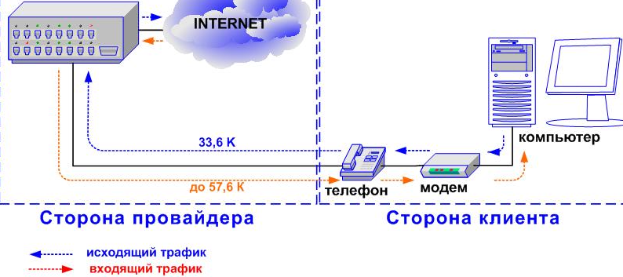
Способ подключения
dial-up
Сервер провайдера
- подключение по обычной коммутируемой телефонной линии. Для подключения ПК надо одно устройство – модем. Модем подключается /встраивается в ПК, к модему подключается коммутируемая телефонная линия. В нужное Вам время (сеанс связи) модем набирает номер провайдера, тот открывает доступ в Интернет.
Данные в исходящем направлении (от пользователя к Интернет) и во входящем передаются по одному и тому же модемному соединению.
СКОРОСТЬ передачи - до 56 кбит/с. В исходящем направлении - не >33 кбит/с. Узкое место dial-up - скорость входящего потока (т.к. в нём передаётся в 5-8 раз больше, чем в исходящем потоке).
На скорость установки связи влияют: • качество Вашего модема • состояние телефонных линий • степень загруженности оборудования провайдера.
• Скорость последующей работы зависит и от ситуации в узлах сети. Бывают "пробки" из-за перегрузки трафика (если сразу многие обращаются к популярному серверу)
Провайдер
Исходящий трафик Входящий трафик
ПРЕИМУЩЕСТВА:
• самым дешёвый способ подключения к Интернет. • самым доступный: возможность подключения имеет любой, у кого есть телефон
НЕДОСТАТКИ:
• небольшая скорость (3-7 Кбайт/с)
• во время работы в Интернат Ваша телефонная линия занята
• возможны случайные рассоединения во время работы
Пользователь dial-up
Поэтому телефонную линию называют коммутируемой, - соединение можно устанавливать и разрывать, по этой же линии разговаривают по телефону

Slide 17
Способы подключения
Сервер провайдера
по выделенной линии (xDSL, ISDN, ETHERNET)
По выделенной линии осуществляется только подключение к Интернет; это ее основное назначение.
При этом ПК или несколько соединенных в сеть ПК постоянно подключены к Интернет.
Скорость обмена информацией гораздо выше, чем dial-up.
Но стоимость выше: включает абонентскую плату и плату за превышение нормативного трафика.
Способ наиболее подходит для организаций, - даёт возможности коллективного доступа всем компьютерам ЛВС через одну выделенную линию.
Выделенная линия обязательно нужна, если Вы имеете свой сервер, предоставляющий информацию или услуги в Интернет. Такой сервер должен круглосуточно быть подключен к Интернет
ПОДРОБНЕЕ xDSL
ПОДРОБНЕЕ ISDN
Пользователь выделенной линии
ПОДРОБНЕЕ Ethernet
Содержание

Slide 18
Подключение
по выделенной линии: xDSL
xDSL (Digital Subscriber Line) – цифровая абонентская линия.
Основной принцип технологий DSL - использование медных проводов, первоначально предназначенных для подключения абонентов к АТС.
1. Схема: подключение (непосредственное) ПК клиента к Интернет
ОФИС или КВАРТИРА
КЛИЕНТА
Телефон
ПРЕИМУЩЕСТВА DSL:
• Экономичность за счет использования существующих телефонных линий.
• Соединяет сегменты ЛВС по телефон-ным линиям со скоростями ≈ Ethernet.
• Постоянное соединение (отличие от коммутируемой линии dial-up).
• Можно продолжать пользоваться телефоном, независимо находитесь ли Вы в данный момент в Интернет.
• Можно одновременно передавать по одной телефонной линии голосового трафика аналогового телефона и данных компьютерной сети.
АТС
Разделитель частот - сплиттер
Модем ADSL
Компьютер
2. Схема: подключение ЛВС к Интернет путём включения каждого ПК в Интернет через промежуточный сервер
ОФИС
КЛИЕНТА
Мини–АТС
Телефон
АТС
На АТС Ваша телефонная линия подключается к аппаратуре провайдера.
В офисе / квартире телефонная линия соединяется с частотным фильтром – "ADSL-сплиттером".
К сплиттеру подсоединяются ADSL-модем и телефон (факс, мини-АТС).
Т.е. телефон работает как прежде, а модем напрямую подключен к Интернет.
Телефонную аппаратуру (факсы, парал. телефоны, мини-АТС) подключают после сплиттера
Разделитель частот - сплиттер
Модем ADSL
Сервер
DSL намного расширяет полосу пропускания медных телефонных линий за счёт эффективного кодирования сигналов, методов коррекции искажений, использова-ния полосы более высоких частот, чем у телефонной связи 300-3400 Гц.
Коммутатор
Компьютер
Компьютер
Компьютер
ПРЕИМУЩЕСТВА ещё: • Обеспечение заданного качества обслуживания для ответственных приложений за счет постоянного мониторинга характеристик линии связи.
• Автоматический выбор скорости передачи информации в зависимости от качества и протяженности линии связи.
• Позволяет решать проблему «последней мили» при подключении удаленных пользователей к корпоративной сети или Интернет
Notes:
нг

Slide 19
Подключение
по выделенной линии: ISDN, ETHERNET
ISDN (Integrated Services Digital Network) – цифровая сеть с интеграцией услуг.
Технология ISDN использует те же абонентские линии, что и обычная телефония.
На основе телефонной линии создается два В-канала, способных передавать и речь, и данные, видео- и аудиоинформацию ("базовый доступ" - BRI).
Линия ISDN заканчивается "сетевым окончанием" (NT). К NT можно подключать разное ISDN-оборудование. Можно использовать одну цифровую линию для подключения и традиционных служб (телефона, факса, телекса), и передачи телетекста, видео и т.д.
Скорость передачи по телефонной линии - до 128 Кбит/сек!
При ISDN-доступе в Интернет Вы можете одновременно пользоваться телефоном (на время разговора скорость передачи данных будет ниже на 64 Кбит/сек).
ETHERNET. Высокая скорость интернет-канала делает работу в Сети удовольствием (можно быстро скачивать большие объемы, работать с мультимедиа, участвовать в видеоконференциях и т.д.).
Скорость подключения - до 100 Мбит/с.
Пользователь выделенной линии

Slide 20
Способы подключения к Интернет
Сервер провайдера
3-й способ подключения (беспроводной) – через операторов сотовой связи
Мобильные телефоны поддерживают доступ в Интернет по протоколу WAP (Wireless Application Protocol) - протокол беспроводного доступа. В Интернет есть спец. страницы, оптимизированные для просмотра с мобильных телефонов.
4-й способ. Мобильный телефон можно подключить к компьютеру и так осуществлять доступ в Интернет с компьютера ("мобильный в роли модема"). Способ хорош в командировке, путешествии, за пределами офиса
5-й способ – для ноутбуков. В ПК встраивается спец. плата, поддерживающая технологию Wi-Fi – для беспроводного объединения ПК в сеть, в том числе для Интернет
3, 4, 5 и др. способы подключения активно используются, но пока менее распространены
Содержание

Slide 21
Какие услуги предоставляет Интернет?
E-mail электронная почта – служба передачи электронных сообщений
@
WWW - всемирная паутина – служба поиска и просмотра гипертекстовых документов, включающих в себя графику, звук и видео
ICQ - служба общения в реальном времени (пользователи на клавиатуре оперативно набирают и обмениваются текстовыми сообщениями, репликами)
http:
Услуги Интернет
FTP - служба передачи файлов
Usenet, News телеконференции, группы новостей – разновидность сетевой газеты или доски объявлений
ftp:
Telnet – служба удаленного доступа к компьютерам.
news:
Службы (сервисы) Интернет – это виды услуг, которые оказываются серверами сети Интернет.
Содержание

